Slide 1
Формирование универсальных учебных действий на уроках технологии в процессе работы над проектом.
МКОУ «Нурменская СОШ»
Учитель технологии
Николаева Ирина Львовна

Slide 2
Примерная программа предмета «Технология» в основной школе включает два направления:
«Технология ведения дома», «Индустриальные технологии» и предполагает выполнение следующих проектов по основным разделам программы:
«Технология ведения дома» -
«Оформление интерьера кухни», «Изготовление кулинарных блюд», «Изготовление и декорирование швейных изделий».
«Индустриальные технологии» -
«Художественная обработка древесины», «Художественная обработка металла», «Технология ведения домашнего хозяйства"
Формирование универсальных учебных действий (УУД) на уроках технологии как нельзя лучше обеспечивает организация проектной деятельности учащихся.

Slide 3
Универсальные учебные действия
Личностные
Регулятивные
Познавательные
Коммуникативные
Обеспечивают ценностно-смысловую ориентацию учащихся и ориентацию в социальных ролях и межличностных отношениях
Планирование, прогнозирование,
коррекция, контроль и
само регуляция.
Включают обще учебные,
логические, действия постановки и решения проблем
Планирование
учебного сотрудничества с учителем и сверстниками.
Постановка вопросов.
Разрешение конфликтов.
Умение выражать свои мысли

Slide 4
Работа над творчески проектом предполагает выполнение следующих этапов:
1. Подготовительный этап:
- выбор темы проекта, его обоснование и формирование мотивов выполнения;
- определение объема знаний, умений и навыков для осуществления проекта;
- составление плана работы по реализации проектов;
- определение необходимых материальных и финансовых затрат для изготовления проекта.
2. Технологический этап:
- разработка конструкции, изучение технологии изготовления задуманного объекта труда;
- разработка соответствующей технико-технологической документации;
- подготовка необходимых материалов, оборудования, инструментов;
- выполнение проекта с учетом требований технологии и дизайна;
- соблюдение правил техники безопасности.
3. Заключительный этап:
экономическое обоснование;
- экологическое обоснование;
самооценка качества выполненной работы
Формирование УУД на уроках технологии в процессе работы над проектом, можно представить в виде таблицы

Slide 5
«Формирование УУД учащихся на разных этапах работы над проектом»
№ | Этапы | Формируемые УУД
1. Подготовительный этап
1. | Выбор темы проекта, обоснование | Регулятивные УУД целеполагание - как постановка учебной задачи Коммуникативные УУД обоснование идеи изделия; аргументированная защита своего выбора
2 | Определение конечного результата, цель проекта | Регулятивные УУД прогнозирование

Slide 6
3 | Обсуждение и составление плана проекта | Регулятивные УУД планирование - определение последовательности промежуточных целей, составление плана и последовательности действий Познавательные УУД самостоятельное выделение и формулирование познавательной цели Коммуникативные УУД консультация с учителем, обсуждение Личностные УУД самоопределение

Slide 7
4 | Сбор информации | Познавательные УУД поиск и выделение необходимой информации; применение методов информационного поиска; выбор наиболее эффективных способов решения проблемы в зависимости от конкретных условий; постановка и формулирование проблемы, самостоятельное создание алгоритмов деятельности при решении проблем творческого и поискового характера Коммуникативные УУД
2. Технологический этап
5 | Изготовление изделия | Регулятивные УУД поиск новых решений возникшей технической или организационной проблемы Познавательные УУД виртуальное и натуральное моделирование технологических объектов и процессов

Slide 8
3. Заключительный этап
6. | Оформление проекта | Познавательные УУД постановка и формулирование проблемы; самостоятельное создание алгоритмов деятельности при решении проблем; рефлексия способов и условий действия, контроль и оценка процесса и результатов деятельности; построение логической цепи рассуждений Коммуникативные УУД
7. | Оценка проекта Защита проекта | Регулятивные УУД оценка, контроль выполненной работы Коммуникативные УУД формулирование собственных мыслей, обоснование своей точки зрения

Slide 9
В результате выполненной проектной работы, учащийся должен научиться обладать следующими универсальными учебными действиями:
1) познавательными:
работать с прочитанным текстом, устанавливать логическую последовательность основных фактов;
осуществлять информационный поиск;
выделять, обобщать, фиксировать необходимую информацию;
пользоваться логическими действиями анализа, сравнения, синтеза;
строить собственное высказывание в соответствии с грамматическими и синтаксическими нормами языка;
самостоятельно работать с источниками для получения нужной информации;
контролировать и оценивать результаты своего труда.
2) коммуникативными:
точно выражать свои мысли;
участвовать в обсуждении проблем, владеть монологической и диалогической формами речи, грамотно оформлять её; обладать переводческой компетентностью;
уметь ставить вопросы с целью получения дополнительной информации;
уметь высказывать свое мнение, спрашивать мнение других;
уметь эффективно сотрудничать при выполнении совместной работы, уважать мнение других.
3)регулятивными:
самостоятельно ставить цели, видеть пути их достижения;
соотносить свои действия с результатами, проводить контроль своей выполненной работы, уметь корректировать свои действия;
оценивать правильность выполнения задачи, свои пути её решения;
уметь производить самоконтроль, самооценку своей деятельности

Slide 10
Таким образом, - в работе над проектом, в процессе осмысления и организации труда у учащихся развиваются такие личностные качества как: самостоятельность, ответственность за принятое решение, чувство долга, стремление к результатам, бережливость, деловитость, умение взаимодействия с людьми и др.
Таким образом, - в работа над проектом развивает коммуникабельность, добавляет умение работать в команде и ответственность за свою или совместную работу.
Проектная деятельность позволяет учиться на собственном опыте и опыте других. Видимый результат деятельности приносит огромное удовлетворение учащимся и может даже повысить самооценку и веру в свои силы.
Активное включение учащихся в создание проекта дает возможность осваивать новые способы человеческой деятельности в социокультурной среде, предоставляет прекрасную возможность для формирования УУД

Slide 11
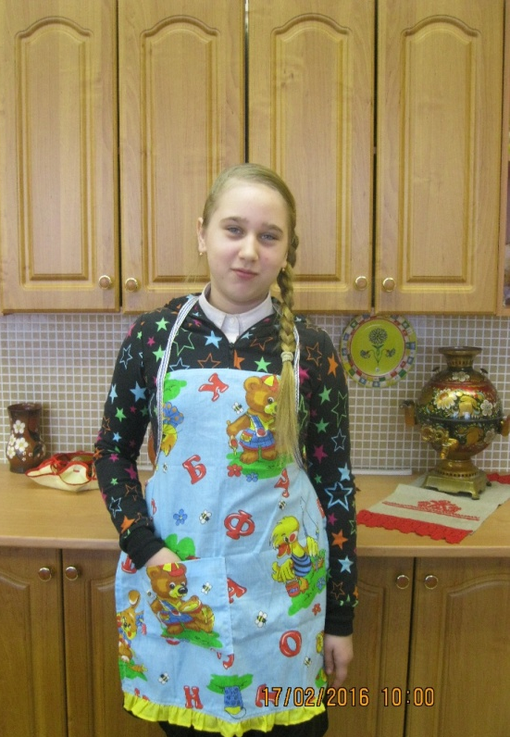
Муниципальное казенное общеобразовательное учреждение «Нурменская средняя общеобразовательная школа имени генерал-майора В.А.Вержбицого»
Проект «Наряд для завтрака»
Выполнила:
Егорова Милена
5 класс
2015-2016 учебный год

Slide 12
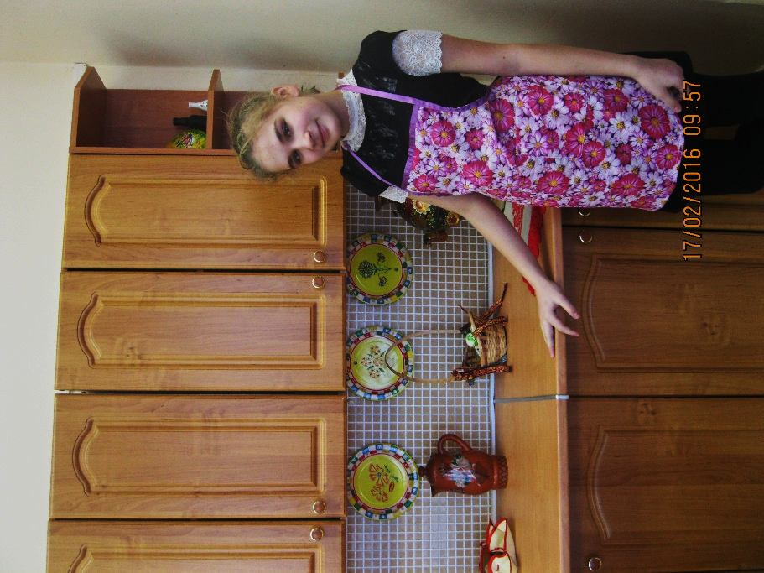
Муниципальное казенное общеобразовательное учреждение
«Нурменская средняя общеобразовательная школа
имени генерал-майора В.А. Вержбицкого»
Проект:
«Радость рукоделия»
Выполнила:
Ученица 5 класса
Деревянкина Анна
Руководитель:
учитель технологии
Николаева Ирина Львовна
2015-2016 учебный год
Выполнила:
ученица 5 класса
Деревянкина Анна
Руководитель:
учитель технологии
Николаева
Ирина Львовна

Slide 13
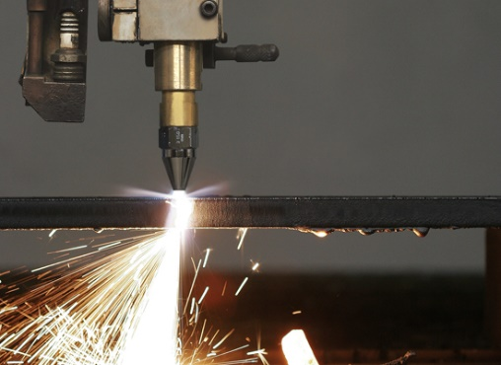
Муниципальное казенное общеобразовательное учреждение
«Нурменская средняя общеобразовательная школа
имени генерал-майора В.А.Вержбицкого»
Проект:
«Технологии ручной и машинной обработки металлов искусственных материалов»
Выполнил: ученик 6 класса
Лактюнин Андрей.

Slide 14
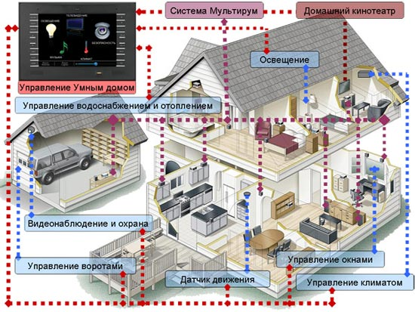
Муниципальное казенное общеобразовательное учреждение
«Нурменская средняя общеобразовательная школа
имени генерал-майора В.А.Вержбицого»
Проект
«Умный дом»
Выполнила: ученица 7 класса
Безбородникова Екатерина

Slide 15
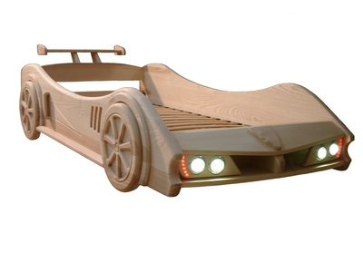
Муниципальное казенное общеобразовательное учреждение
«Нурменская средняя общеобразовательная школа
имени генерал-майора В.А.Вержбицого»
Проект «Изделия из древесины»
Выполнил:
ученик 6 класса Смолин Илья

Slide 16
Призеры и победители муниципального этапа всероссийской олимпиады школьников 2012-2013 у.г., 2013-2014 у.г., 2014-2015у.г., и 2015-2016у.г.
Призеры регионального этапа всероссийской олимпиады школьников 2013-2014 у.г., 2014-2015у.г.

Slide 17
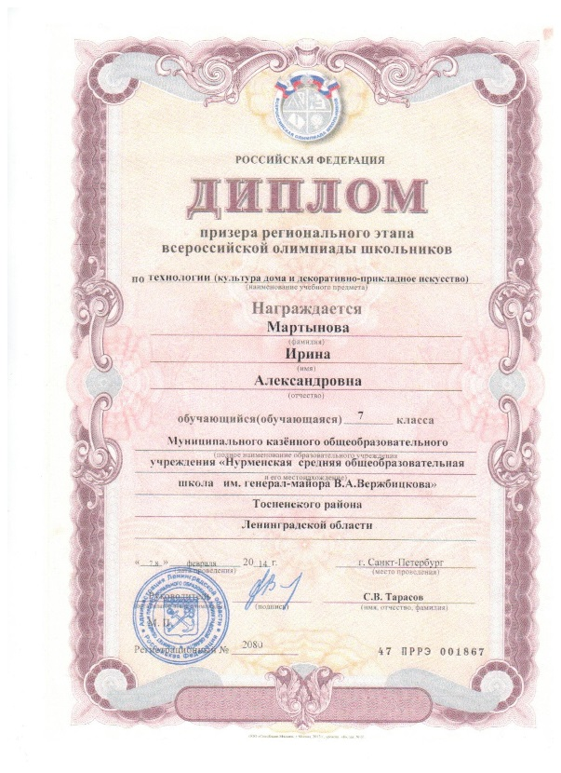
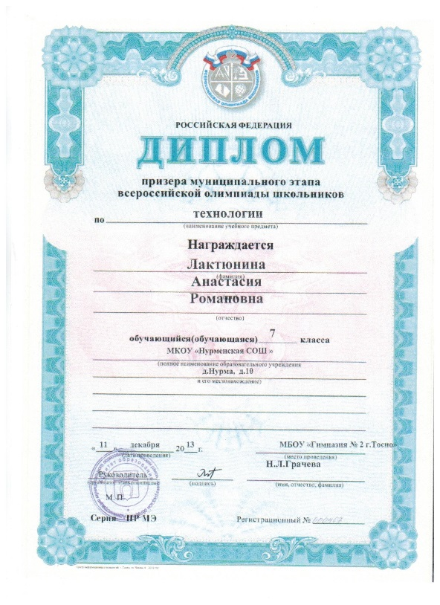
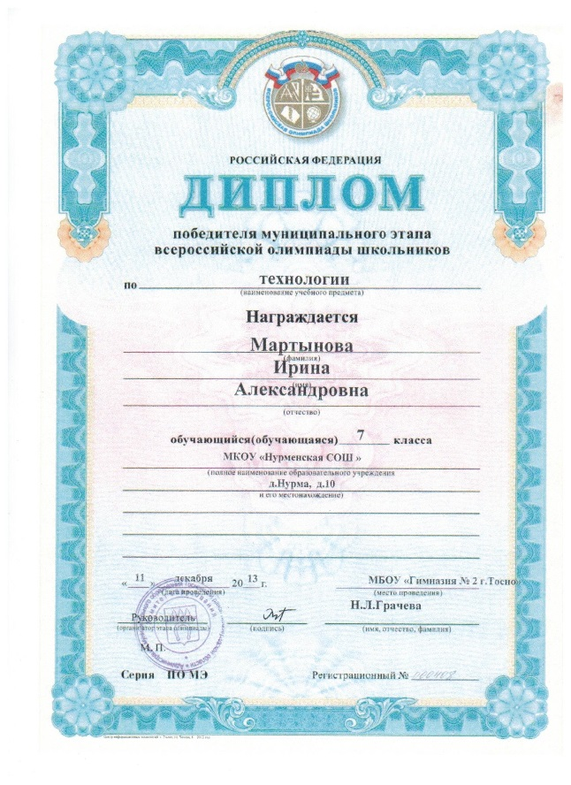

Slide 18
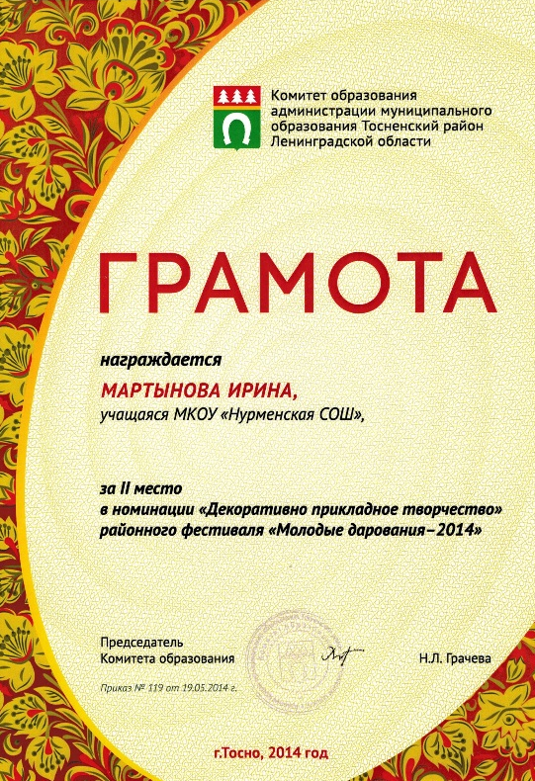

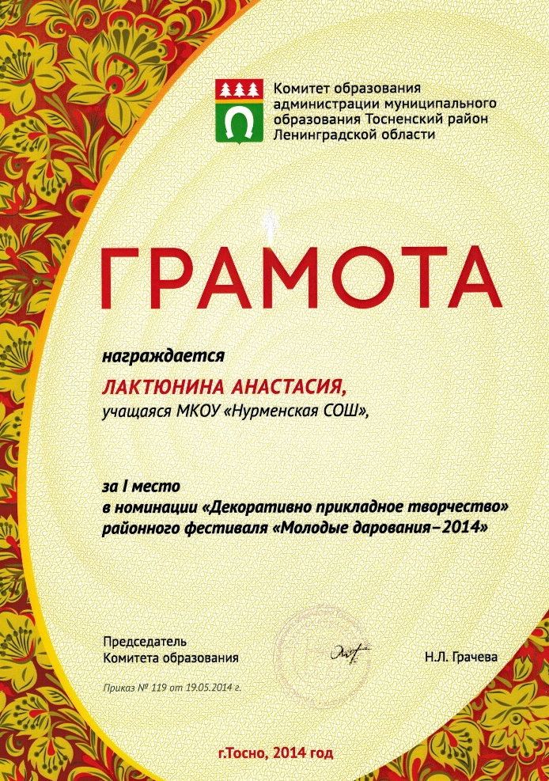


Slide 19
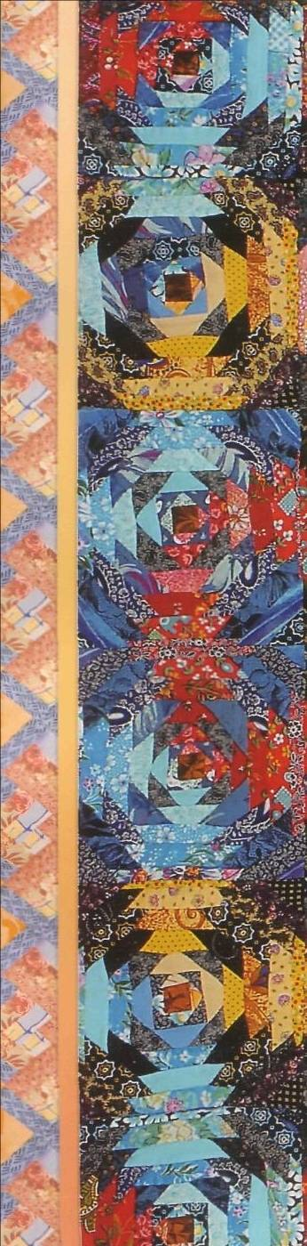

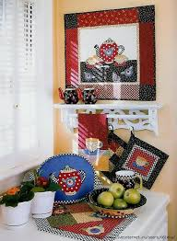
Муниципальное
казённое общеобразовательное учреждение
«Нурменская средняя общеобразовательная школа
имени генерал-майора В.А.Вержбицкого»
Тосненский район
Ленинградская область
Творческий проект:
«Весёлые лоскутки в интерьере»
Выполнила: Ученица 7 класса Мартынова Ирина Александровна Руководитель учитель технологии: Николаева Ирина Львовна
2013-2014г.

Slide 20
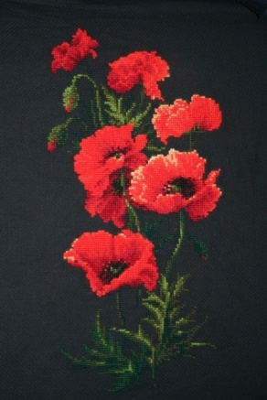
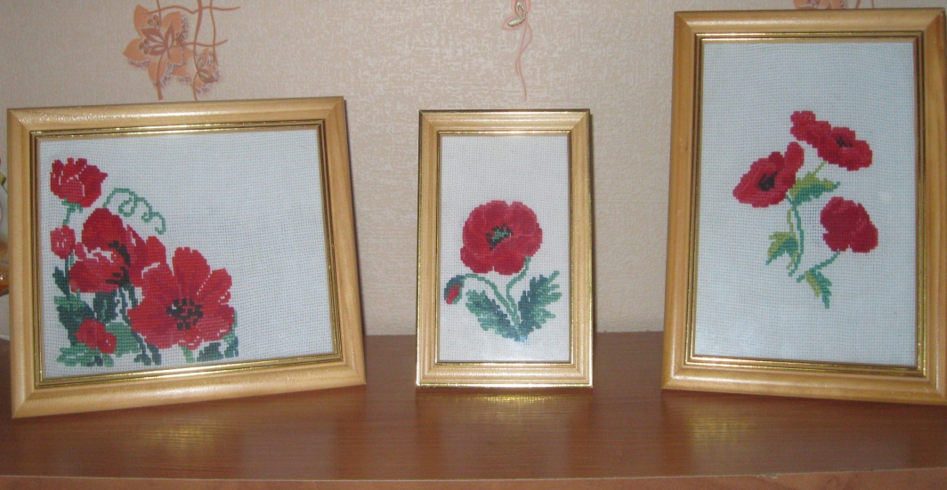
Муниципальное
казённое общеобразовательное учреждение
«Нурменская средняя общеобразовательная школа
имени генерал-майора В.А.Вержбицкого»
Тосненский район Ленинградская область
Творческий проект:
«Вдохновение»
Выполнила: Ученица 8 класса Мартынова Ирина Александровна Руководитель учитель технологии: Николаева Ирина Львовна
2014-2015г.

Slide 21
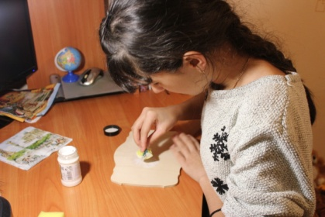
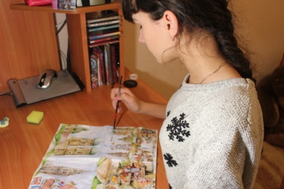
МКОУ «Нурменская СОШ»
«Декупаж, коллекция «Путешествия»
С занятным рукодельем жизнь намного краше, Лишь надо приложить к нему терпенье. И мастерство становится все выше, Когда тобой владеет вдохновение.
Выполнила:
ученица 9 класса
Лактюнина Анастасия
2015/2016 уч.г.

Slide 22
Спасибо за внимание

